Slide 1
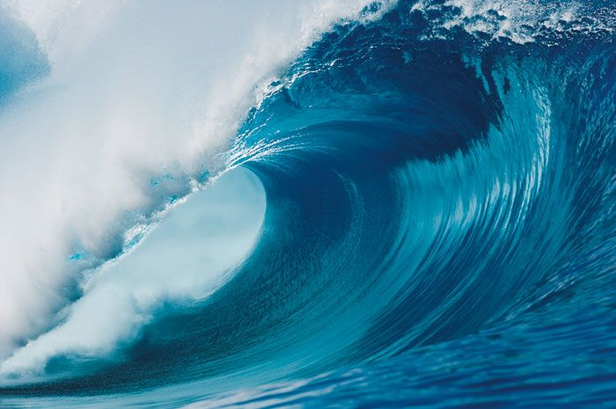
Damiano Baldassari III E
ONDA

Slide 2
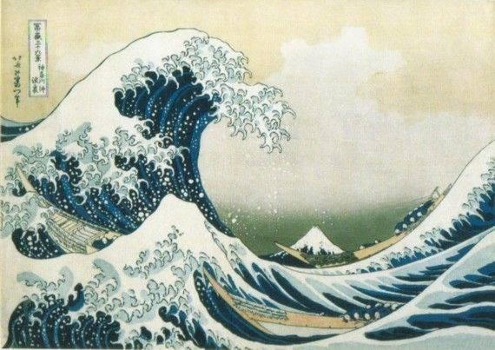
Cos’è
(Scienze)
Onda e propagazione: tipi di onda
Cavalcando le Onde
(Ed. Fisica)
Le tecniche per domare le onde nel Surf
A cosa serve
(Tecnica)
Energia dalle onde e centrale mareomotrice
L’onda nuova
(Francese)
Nouvelle vague
ONDA
Forza naturale
(Geografia)
Maremoti o Tzunami onde sismiche
Onde di emozioni:
(Arte)
Van Gogh: tecnica onde come sentimento interiore
L’onda della comunicazione
(Storia)
Onde radio e totalitarismo fascista.
L’onda delle parole:
(Letteratura)
La poesia “L’onda” di D’Annunzio
La rivoluzione tradita:
(Inglese)
George Orwell, animals’ farm (totalitarianism)

Slide 3
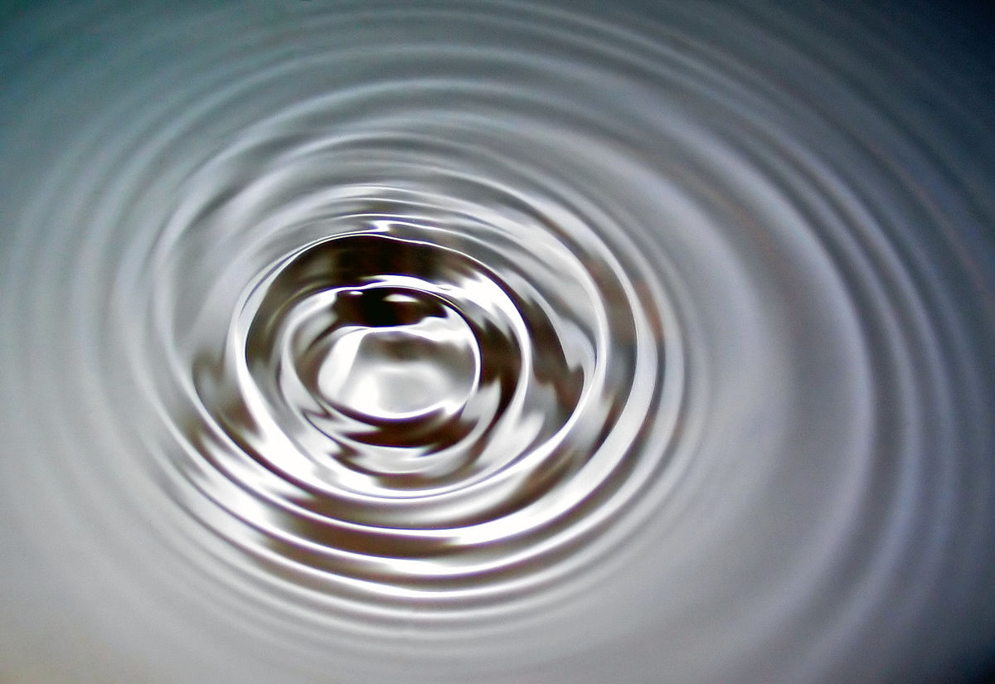

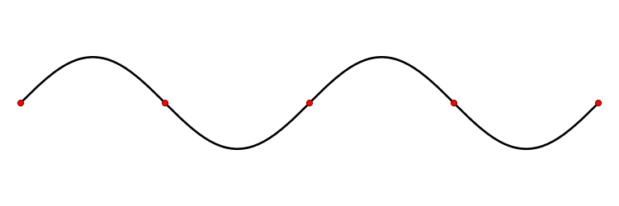
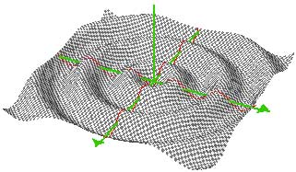
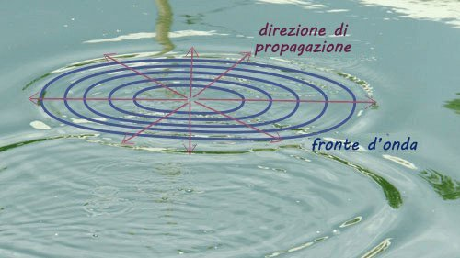
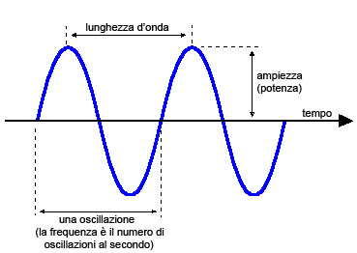
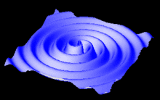
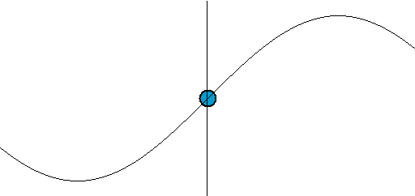
Cosa è:
Stringa vibrante
Onda stazionaria
Onda gravitazionale
Onda sinusoidale

Slide 4
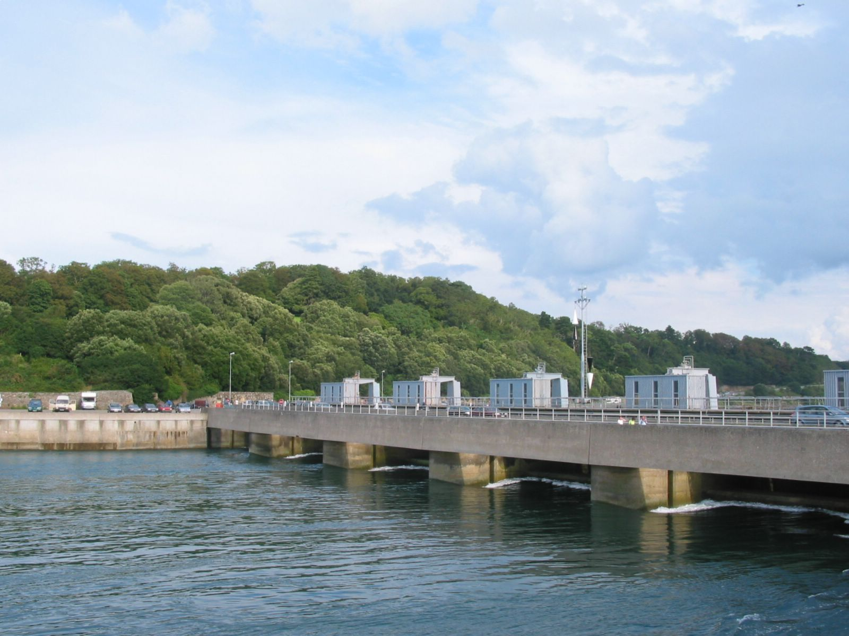
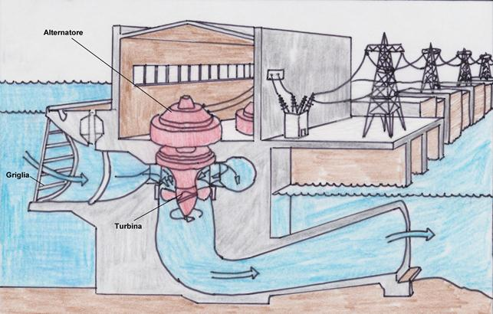
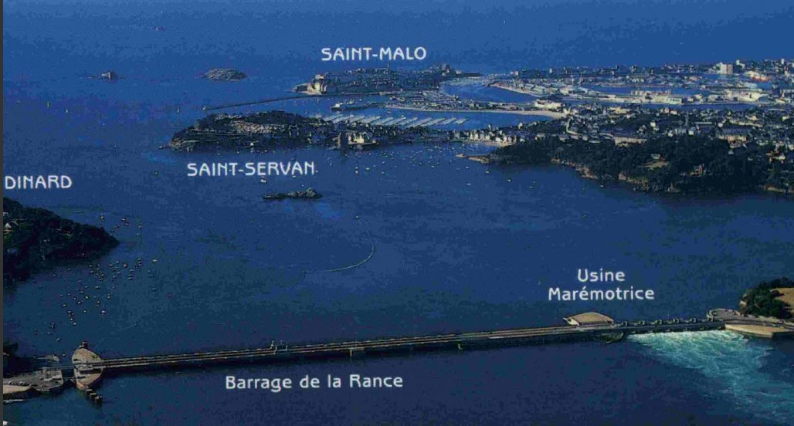
A cosa serve:
L’energia mareomotrice è l’energia ricavata dagli spostamenti d’acqua causati dalle onde delle maree.

Slide 5
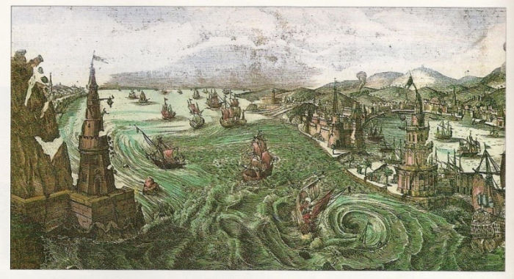
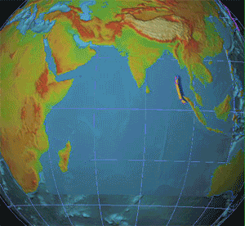
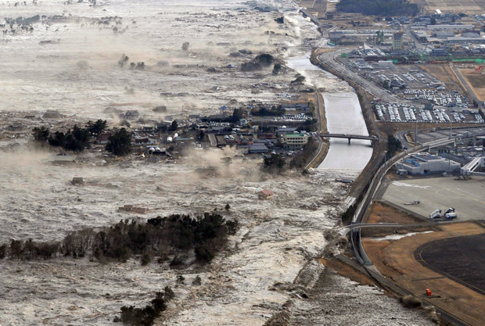
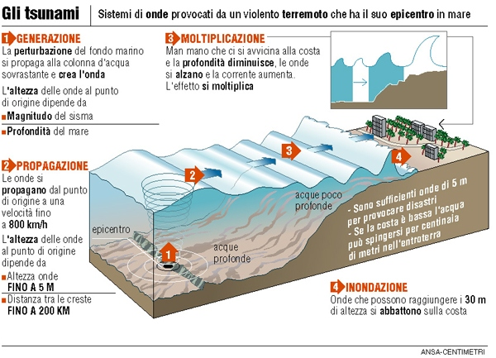
Forza Naturale:
Effetti dello Tzunami del 2011 in Giappone

Slide 6
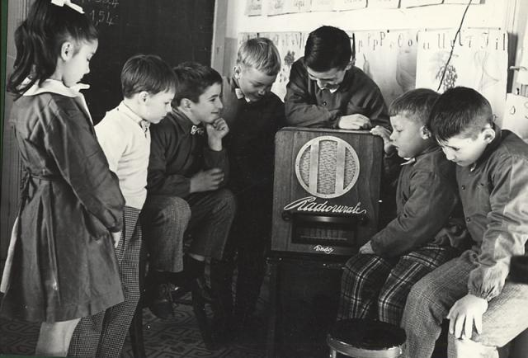
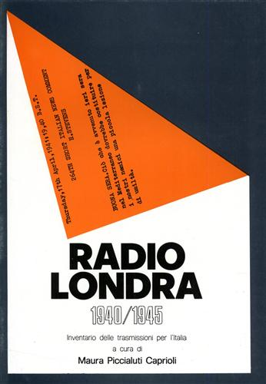
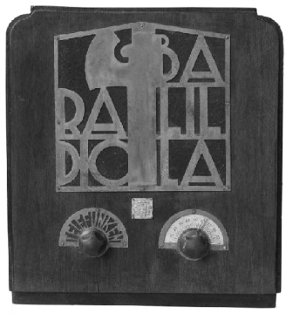
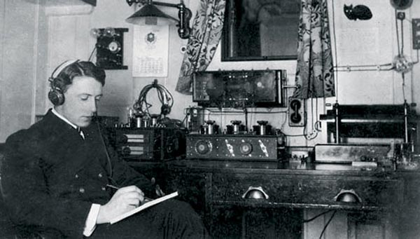
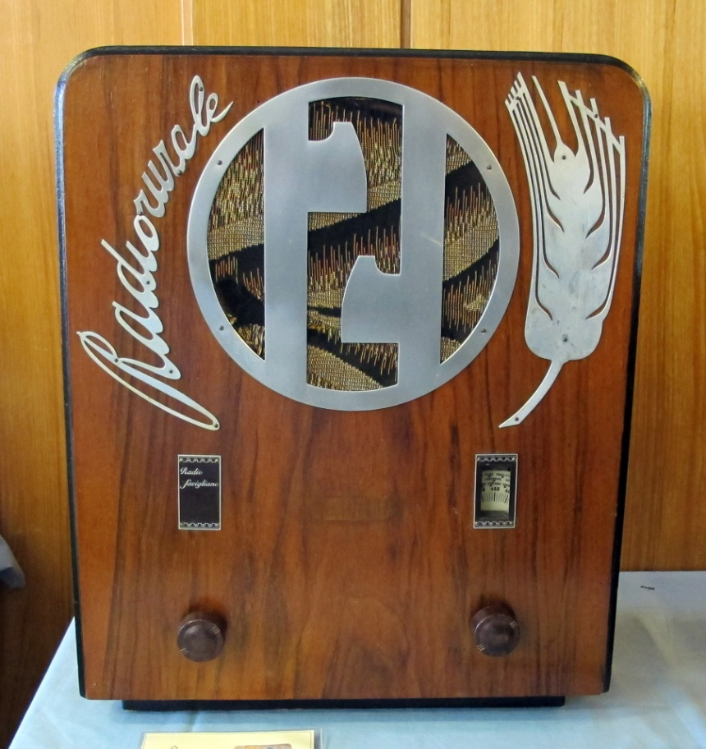
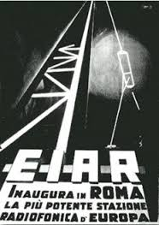
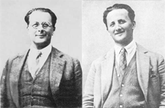
L’onda della comunicazione
Marconi: 1895
All’inizio la radio non ebbe grande diffusione:
-per i costi di licenza,
-per la rete elettrica poco sviluppata
-per l’opposizione dei produttori a realizzare apparecchi a basso costo.
“Radio Barcellona” dei Fratelli Rosselli
Usata contro il regime da Alleati e Antifascisti
Usata per la propaganda dal regime

Slide 7
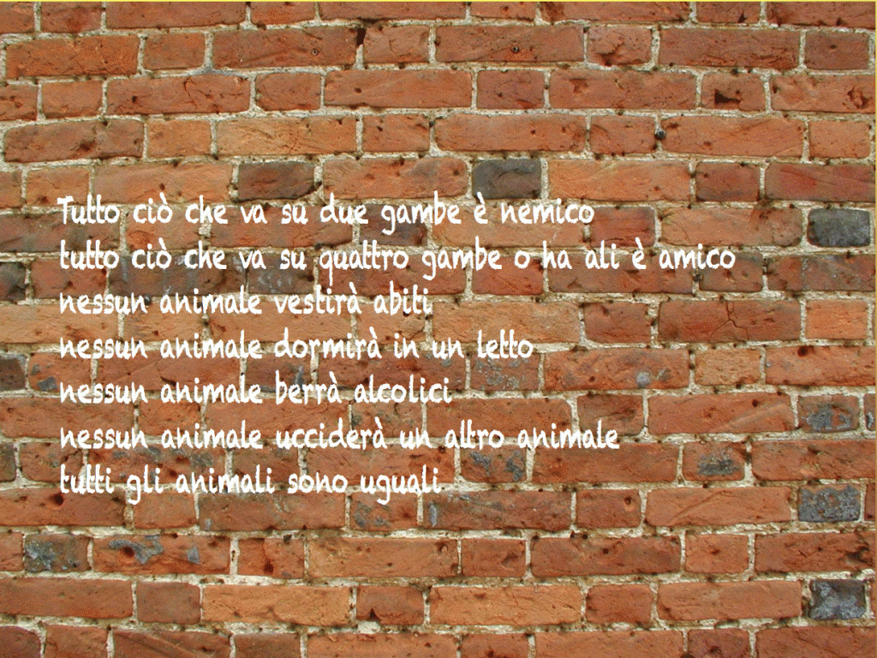

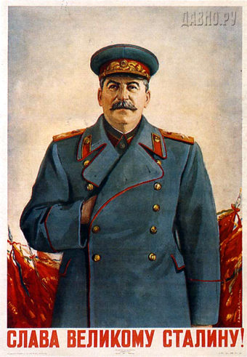

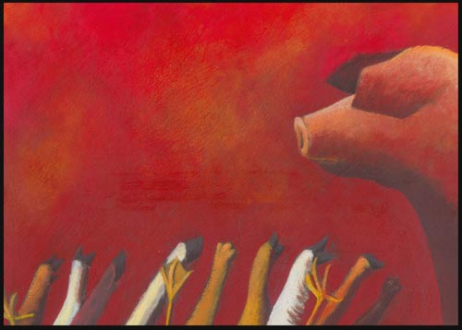
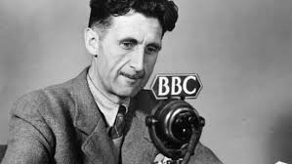
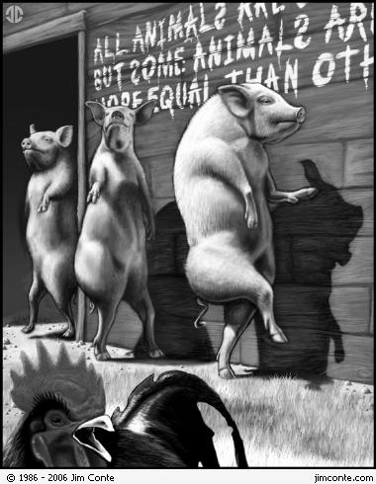

The Betrayed revolution

Slide 8
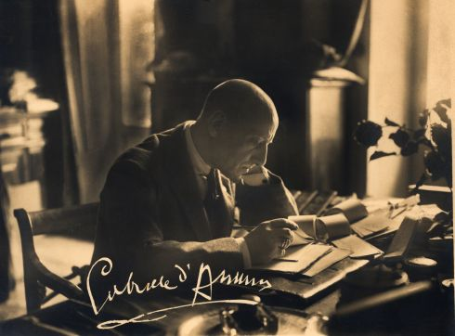

L’onda delle parole

Slide 9
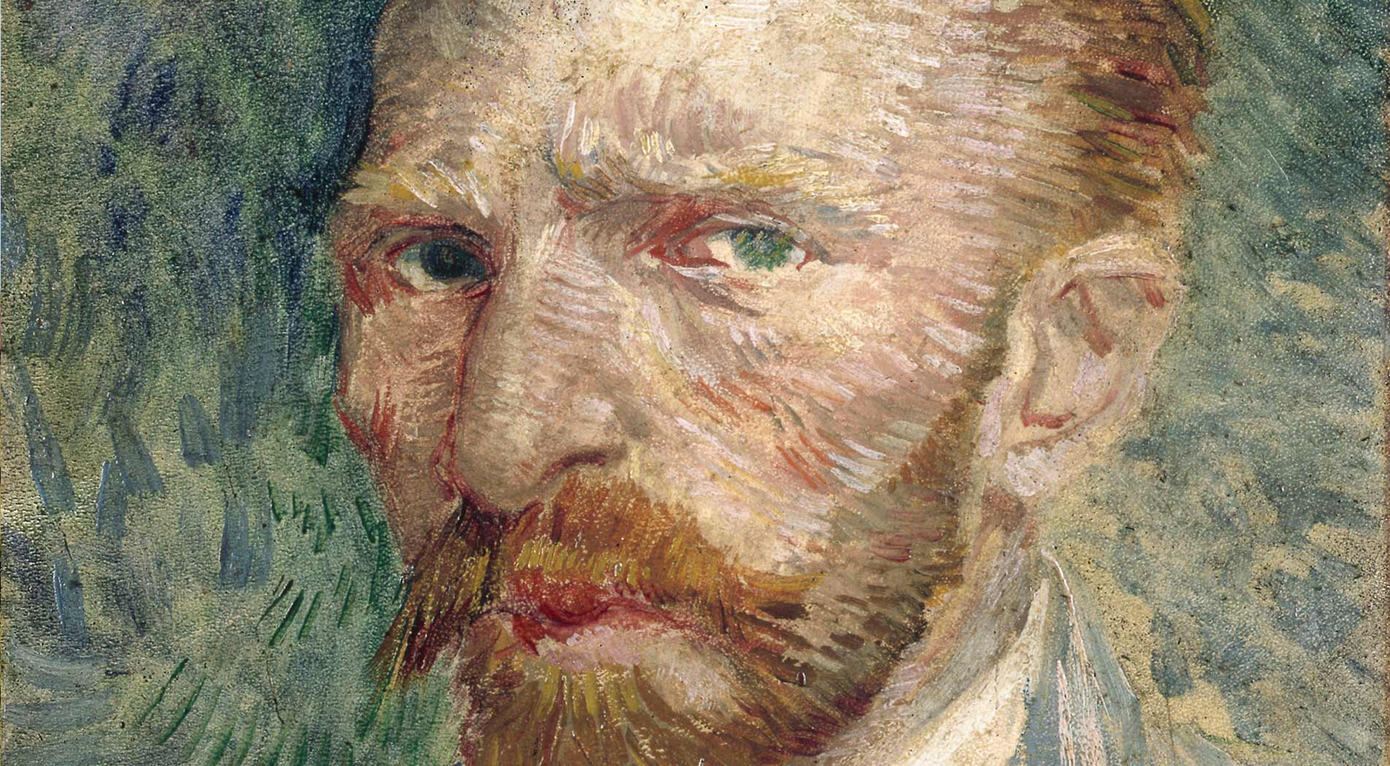
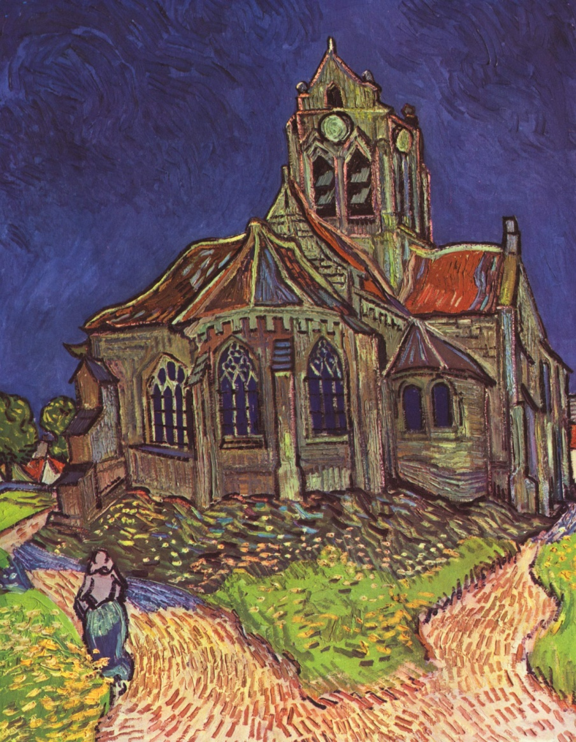
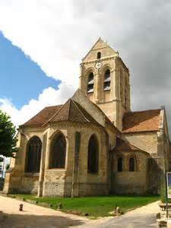
L’onda delle emozioni
Pittura istintiva fatta di tocchi di colore vivaci e contrastanti

Slide 10
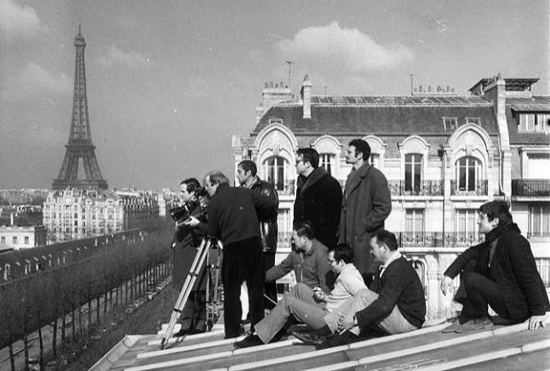
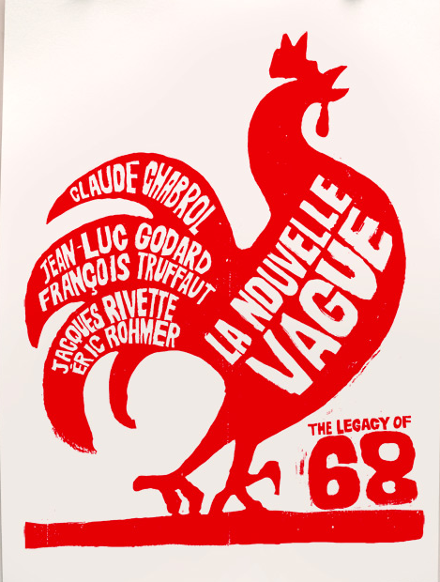
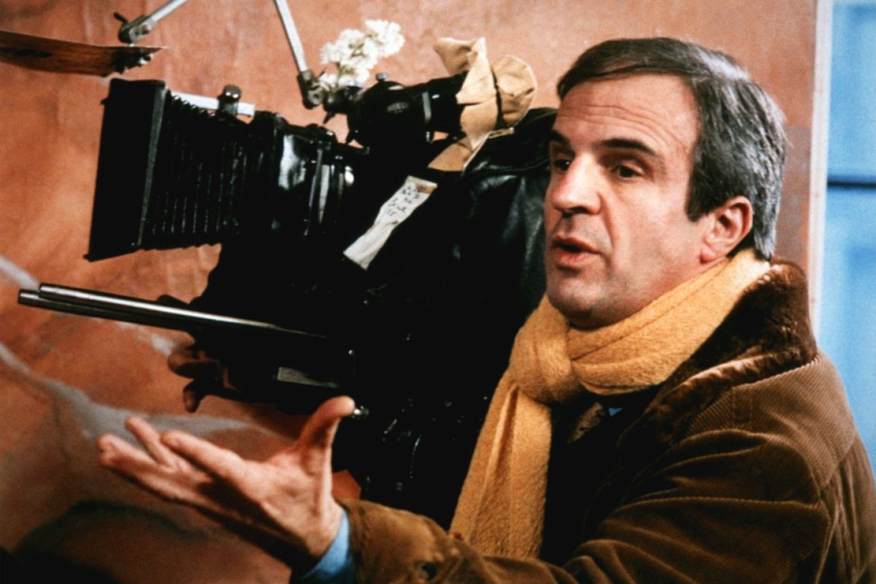
“L’onda nuova”
François Truffaut

Slide 11
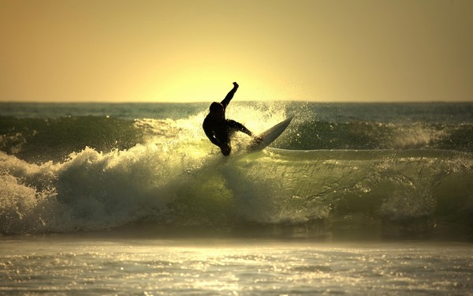
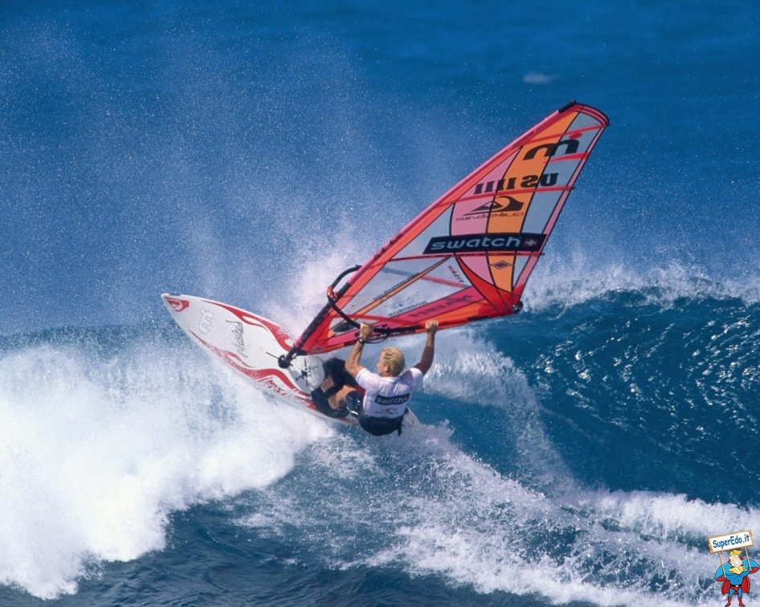
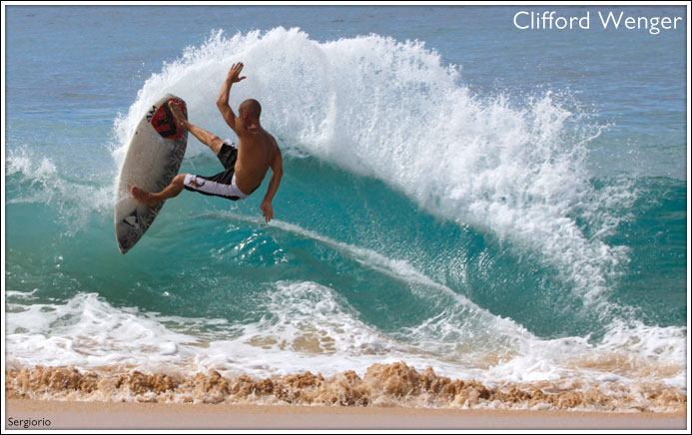
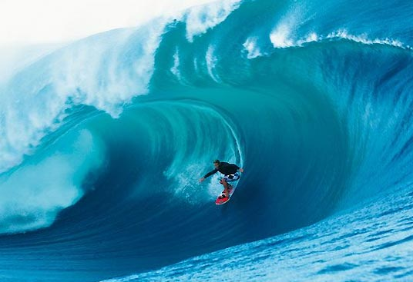
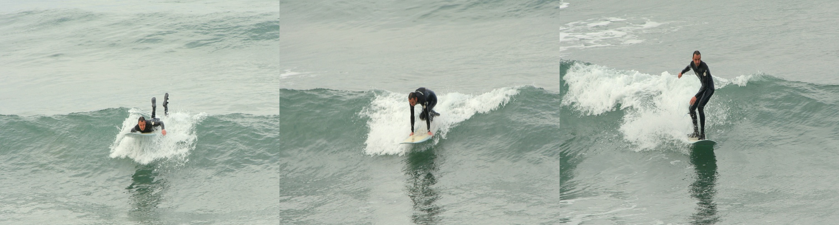
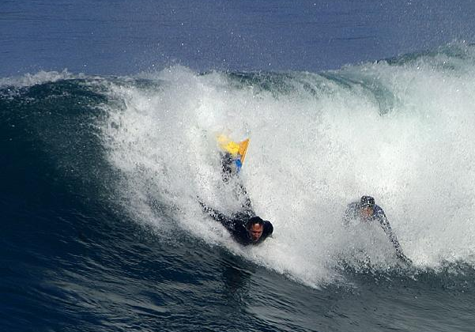
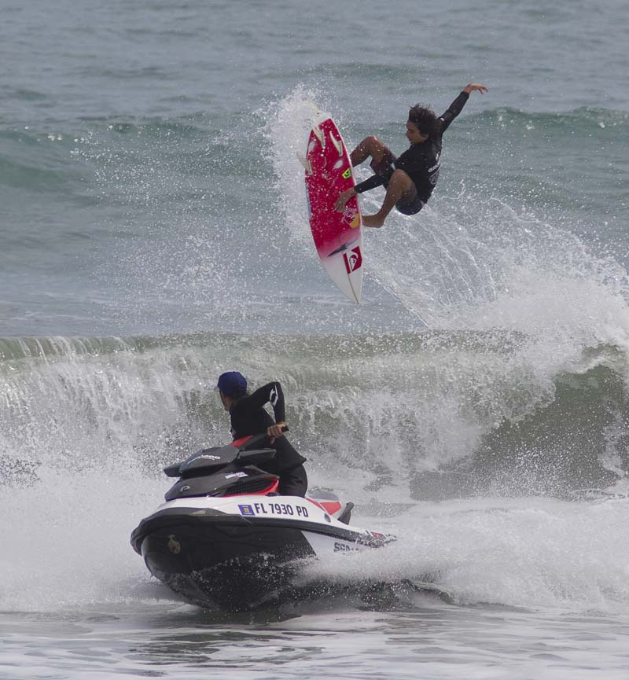
Cavalcando le Onde
Windsurf
Skimboarding
Il surf é uno sport acquatico che consiste nel "cavalcare" le onde utilizzando una tavola da surf.
Tow-in surfing
La tecnica consiste nel planare lungo la parete dell'onda, restando in piedi sulla tavola. È possibile eseguire una serie di manovre a seconda della velocità e della forma della parete.
Bodyboarding

